Slide 1

TRƯỜNG TIỂU HỌC GIA THƯỢNG
GIÁO ÁN ĐIỆN TỬ
LỚP 4
HƯỚNG DẪN HỌC TIN HỌC
GV: Trần Thị An

Slide 2
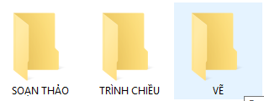
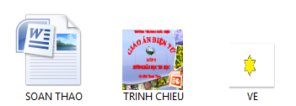
KHỞI ĐỘNG
Em hãy chỉ ra đâu là thư mục đâu là tệp?
Các thư mục
Các tệp

Slide 3

Mục tiêu:
Biết một số thiết bị lưu trữ thông tin phổ biến như USB, đĩa CD/DVD, ổ đĩa ngoài;
- Sử dụng được USB, đĩa CD/DVD, ổ đĩa ngoài để lưu trữ, trao đổi thông tin

Slide 4

A. HOẠT ĐỘNG CƠ BẢN
1. Khám phá Computer
Nháy đúp chuột vào biểu tượng trên màn hình nền. Trao đổi với bạn những gì em nhìn thấy

Slide 5
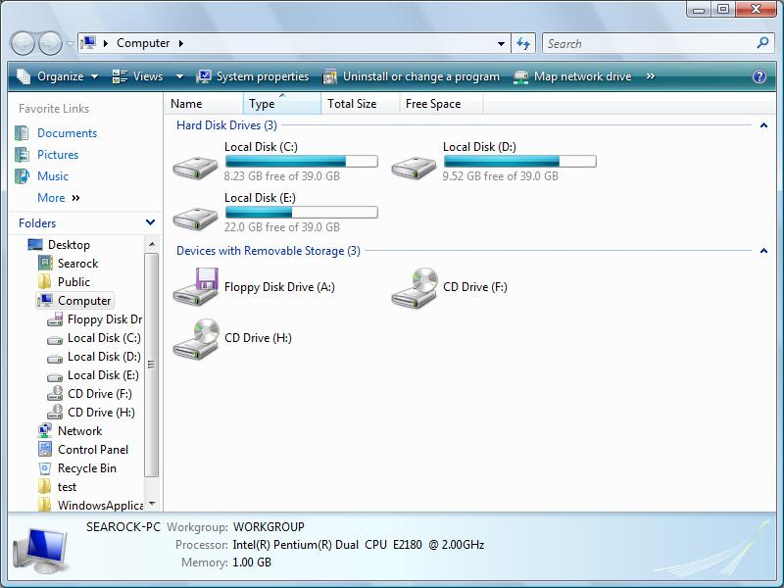
Cửa sổ Computer
Các ổ đĩa cứng C, D, E
Ổ đĩa CD
Ổ đĩa C, D, E, F, H

Slide 6
A. HOẠT ĐỘNG CƠ BẢN
1. Khám phá Computer
Kết Luận:
Cửa sổ Computer cũng giống như cửa sổ thư mục
Nhìn vào cửa sổ computer em biết máy tính này có:
- Ba ổ đĩa cứng :C,D,E
- Hai ổ đĩa CD

Slide 7
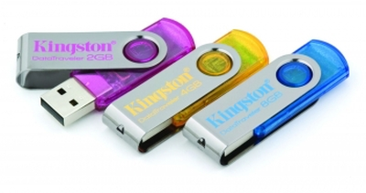
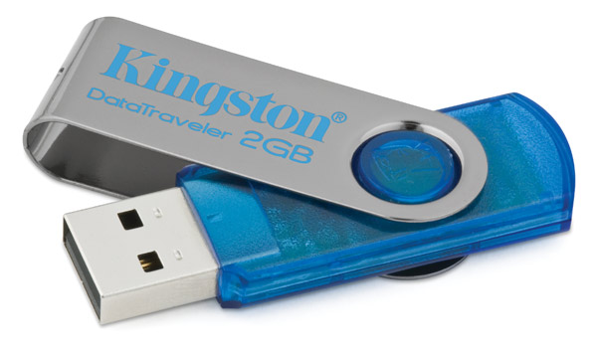
A. HOẠT ĐỘNG CƠ BẢN
2. Thiết bị lưu trữ
Universal Serial Bus (USB)

Slide 8





Nhà A
3 KM
3 KM
Nhà C
Nhà B

Slide 9
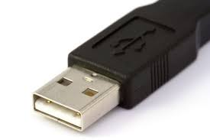
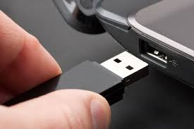
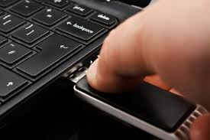
A. HOẠT ĐỘNG CƠ BẢN
2. Thiết bị lưu trữ
USB có chức năng gì?
USB dùng để lưu trữ các sản phẩm khi làm việc với máy tính
Chú ý: USB rất tiện khi sử dụng
a, Mở cửa sổ Computer, gắn USB vào máy tính theo sự hướng dẫn của thầy cô/giáo, quan sát sự thay đổi trong cửa sổ

Slide 10
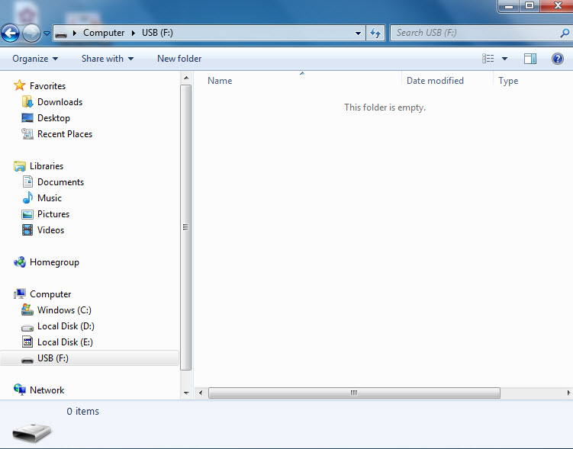
A. HOẠT ĐỘNG CƠ BẢN
2. Thiết bị lưu trữ
b, Nháy đúp chuột và biểu tượng USB, quan sát và trả lời các câu hỏi
Cửa sổ nào đang mở?
Cửa sổ đang mở là: USB
Trong USB có những gì?
Trong USB không có dữ liệu

Slide 11
A. HOẠT ĐỘNG CƠ BẢN
2. Thiết bị lưu trữ
c, Sao chép thư mục LOP4A là thư mục con của thư mục KHOILOP4 (đã tạo được ở bài 2) vào USB theo hướng dẫn

Slide 12
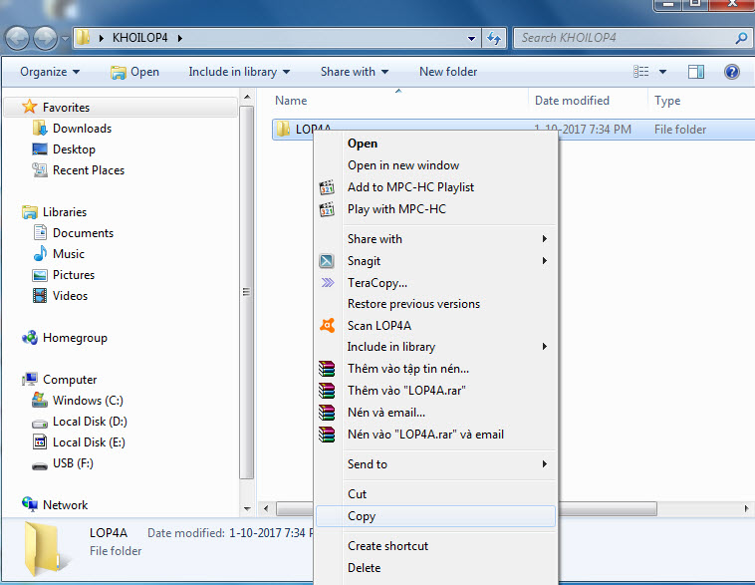
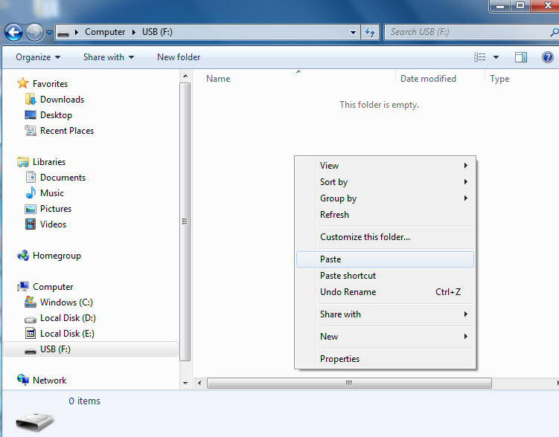
Bước 1:
Nháy nút phải chuột vào thư mục LOP4A, chọn Coppy
Bước 2:
Mở USB, nháy nút phải chuột, chọn Paste

Slide 13
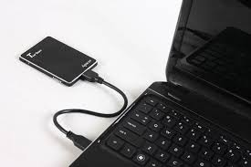
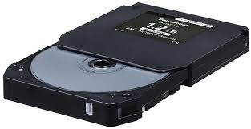
A. HOẠT ĐỘNG CƠ BẢN
2. Thiết bị lưu trữ
d,Trong USB có những gì?
Trong USB có thư mục LOP4A
3. Các thiết bị lưu trữ khác
Kết luận: Ngoài USB còn có các thiết bị lưu trữ khác như: ổ đĩa ngoài (ổ cứng di động), đĩa CD, đĩa DVD…
Ổ đĩa CD/DVD
Ổ đĩa ngoài
(ổ cứng di động)

Slide 14
B. HOẠT ĐỘNG THỰC HÀNH
1. Trong USB, hãy tạo thư mục có tên em. Trong thư mục tên em, tạo các thư muc con có tên là VẼ, SOẠN THẢO và TRÌNH CHIẾU.
2.Copy các tệp mà em đã tạo được ở bài 3 vào các thư mục trong USB sao cho dễ tìm kiếm nhất.
C. HOẠT ĐỘNG ỨNG DỤNG MỞ RỘNG.
Em hãy chuẩn bị một chiế USB rồi sao chép các sản phẩm đã tạo ra khi học tập trên máy tính vào USB

Slide 15
Em cần ghi nhớ
* Một số thiết bị lưu trữ thông tin phổ biến : USB, đĩa CD/DVD, ổ đĩa ngoài…
* USB là thiết bị lưu trữ ngoài gọn nhẹ, thuận tiện khi sử dụng

Slide 16
TRÒ CHƠI
Đi tìm lập trình viên

Slide 17


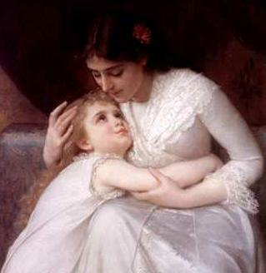


1. USB có chức năng gì?
A. Lưu trữ các sản phẩm khi làm việc với máy tính
B. Diệt virus
C. Soạn thảo văn bản
Đáp án: A
3
8
9
5
4
2
7
6
10
1
HÕt giê

Slide 18
2. Thiết bị nào sau đây không phải là thiết bị lưu trữ ngoài?
A. USB
B. Đĩa CD
C. Ổ đĩa cứng
Đáp án: C
3
8
9
5
7
6
4
2
10
1
HÕt giê

Slide 19


CHÚC SỨC KHỎE QUÝ THẦY CÔ
Chúc các em chăm ngoan, học giỏi

